Slide 1




2019
C#跑酷游戏
上午班第二小组
Notes:
www.515ppt.com

Slide 2
1
游戏介绍
4
目录
CONTENT
游戏特色
2
3
游戏技术
游戏演示
Notes:
www.515ppt.com

Slide 3
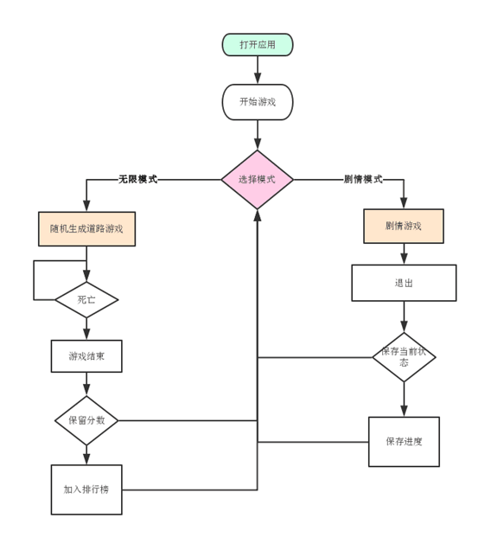
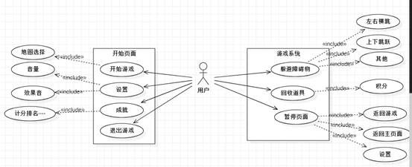
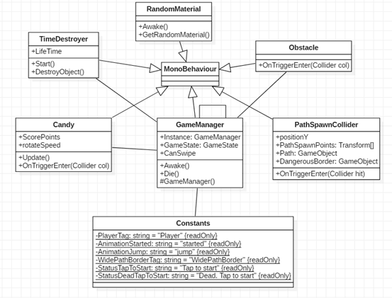
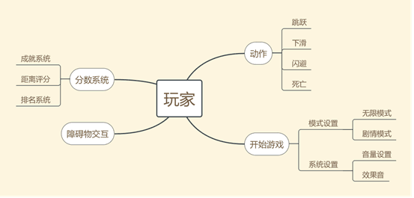
游戏总览

Slide 4
01
游戏介绍
人物进行跑酷，撞到障碍物或墙壁时死亡。
以分数高低来进行排行，当你的分数比排行榜中最低的要高时，你会进入排行榜。
随着游戏的进行，角色奔跑的速度会越来越快，难度也会越来越高。
Notes:
www.515ppt.com

Slide 5
相关功能
分数计算
根据游戏时间和吃到糖果数量来计算分数。
排行榜
初始设置为0；随着玩家玩的游戏次数增加逐渐形成排行榜。当玩家高于排行榜最低分数时，排行榜刷新。
功能实现
道路销毁
随着游戏进行，道路被销毁，以减少内存占用
玩家速度
随着游戏进行，玩家移动速度会越来越快。由于是根据存活时间计算分数，所以后期分数会更难得。
Notes:
www.515ppt.com

Slide 6
02
游戏演示
Notes:
www.515ppt.com

Slide 7
03
游戏技术
Unity 3d开发技术
3D建模技术
Notes:
www.515ppt.com

Slide 8
游戏技术
Unity3D是由Unity Technologies开发的一个让玩家轻松创建诸如三维视频游戏、建筑可视化、实时三维动画等类型互动内容的多平台的综合型游戏开发工具，是一个全面整合的专业游戏引擎。
Unity 3d
通过三维制作软件通过虚拟三维空间构建出具有三维数据的模型。我们此次项目为了节约时间是对建好的模型进行修改。
3D建模技术
Notes:
www.515ppt.com

Slide 9
04
游戏特色
适合各个年龄段，老少皆宜
玩法简单，操作容易
能在工作的闲暇时间里给人带来欢乐
Notes:
www.515ppt.com

Slide 10
体会
通过这次项目，使我对编程有了进一步的认识。做项目的时候，最重要的不是自己如何快速的将自己分配的人物做完，而是要注重团队合作，一开始组内讨论做什么类型的游戏，后来确定后绘制类图、游戏流程图等。这些都是这个项目完成的关键所在。如果一开始不将这些步骤统一下来的话，就会给后面的编程带来一系列的问题
此外，组内完成此次编程，得益于组内大佬的提携，没有他们项目进行不下去。
Notes:
www.515ppt.com

Slide 11
谢
谢
大
家
Notes:
www.515ppt.com

